Slide 1
بازاریابی و فروش تور
بازاریابی فرایندی مدیریتی است که نیازهای مشتری را شناسایی، پیشبینی و تامین می کند به طوری که سودآوری و کارایی داشته باشد.
ویژگی های محصول گردشگری، باعث شده بازاریابی آن نسبت به بازاریابی کالاها متفاوت باشد هرچند به میزان زیادی شبیه بازاریابی خدمات است.
منظور از این ویژگی ها چیست؟

Slide 2
بازاریابی و فروش تور
غیر قابل لمس بودن
همزمانی تولید و مصرف
فناپذیری (غیر قابل ذخیره)
غیر همگن بودن
عدم دسترسی به مالکیت
...

Slide 3
برنامه بازاریابی Marketing Plan
طرح یا برنامه بازاریابی یکی از بخش‌های مهم طرح کسب و کار ( (Business Plan) به شمار می‌آید. از این رو فرایند برنامه‌ریزی بازاریابی بخش مهمی از فرایند برنامه‌ریزی و بودجه‌بندی سازمانها تلقی می‌شود.
طرح بازاریابی اهداف بازاریابی را تعیین می‌کند و راهبردهای دستیابی به آنها را پیشنهاد می دهد. البته نباید فراموش کرد که این طرح تمام اهداف و راهبردهای سازمان را دربر نمی‌گیرد

Slide 4
برنامه بازاریابی Marketing Plan
به عبارتی طرح بازاریابی برای تشریح روش‌های به کارگیری منابع بازاریابی برای رسیدن به اهداف بازاریابی به کار می‌رود. تقسیم بندی بازار، شناخت جایگاه بازار، پیش بینی اندازه بازار و برنامه‌ریزی سهم عملی بازار در مفهوم طرح بازاریابی جای می‌گیرند.

Slide 5
ساختار برنامه بازاریابی
۱- اهداف کلی فعالیت
۲- تحلیل موقعیت (ارزیابی محیط بیرونی و درونی سازمان)
۳- شناخت و بخش بندی بازار
4- تدقیق اهداف برای هر بخش از بازار
5- راهبردهای بازاریابی
محصول: مباحث مربوط به محصول شامل تشریح مواردی مانند نام تجاری کالا، کیفیت، خدمات پس از فروش و … بپردازد.
قیمت: بحث در مورد راهبردهای قیمت شامل متغیرهای لیست قیمت، تخفیف ها، شرایط پرداخت و … می‌شود.
توزیع: موارد مربوط به توزیع شامل کانال های مختلف توزیع، واسطه‌ها، امور لجستیک شامل جابجایی، انبار و پیگیری سفارشات است.
ترویج: شامل فعالیت های مربوط به روابط عمومی، برنامه‌های تبلیغاتی، فروش شخصی و … می‌باشد.
6- برنامه ریزی های کوتاه مدت و بلند مدت
7- برنامه ریزی ارزیابی، نظارت و کنترل
8- اجرای طرح

Slide 6
اهداف کلی بنگاه
۱- اهداف کلی فعالیت
انتظارات در بخش مالی
انتظارات در بخش نیروی انسانی
انتظارات در بخش بازاریابی

Slide 7
تجزیه و تحلیل محیط یا موقعیت
ویژگی های جمعیت شناختی
ویژگی های اقتصادی
ویژگی های حقوقی و قانونی
ویژگی های تکنولوژیکی
ویژگی های رقابت پذیری
ویژگی های منابع بنگاه

Slide 8
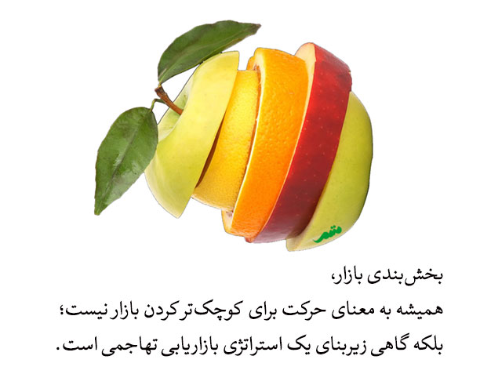
شناخت و بخش بندی بازار
بخش بندی بازار یا تقسیم بندی(Segmentation) فرایندی است که طی آن، بازار به بخش‌های مختلف از مشتریان بالقوه، با نیازها و/یا ویژگی های مشابه تقسیم می‌شود.
ویژگی مشتریان هر بخش این است که رفتارهای خرید(Purchase Behavior) مشابهی دارند.
بر اساس این تقسیم بندی، می‌توان فرصت‌ها را شناسایی کرده و محصولات و برنامه های بازاریابی ویژه طراحی کنید.
این کار درنهایت، به شما در دستیابی به موقعیت رقابتی برتر کمک خواهد کرد.

Slide 9
شناخت و بخش بندی بازار
بخش بندی بازار بر اساس موقعیت جغرافیایی مشتریان
بخش بندی بازار بر اساس ویژگی های جمعیت شناختی (دموگرافیک)
بخش بندی بازار بر اساس الگوهای رفتاری مشتریان
بخش بندی بازار بر اساس ویژگی های روانشناختی مشتریان
تقسیم بندی بازار بر اساس ویژگی های تکنوگرافیک (رفتارها در دنیای دیجیتال)

